Slide 1

EduTech Innovators SPA
OptimumTech
Tabatha Gamboa
Fabian Parraguez
Irina Martínez
Rahien Loncopan

Slide 2

Introducción
EduTech es una empresa chilena que se dedica a la creación y distribución de plataformas educativas en línea.

Slide 3

¿Cuál es la problemática?
-Alta demanda
-Limitaciones del sistema
-Experiencia Usuario
-Eficiencia Operativa

Slide 4
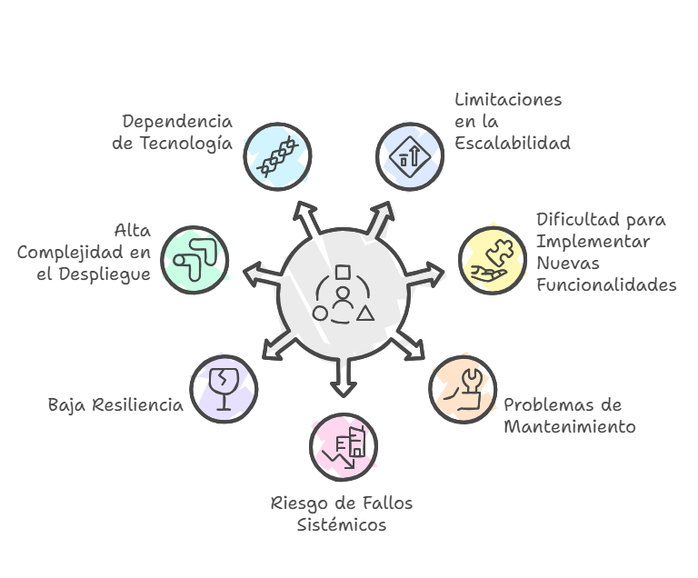
Desafíos del Sistema

Slide 5
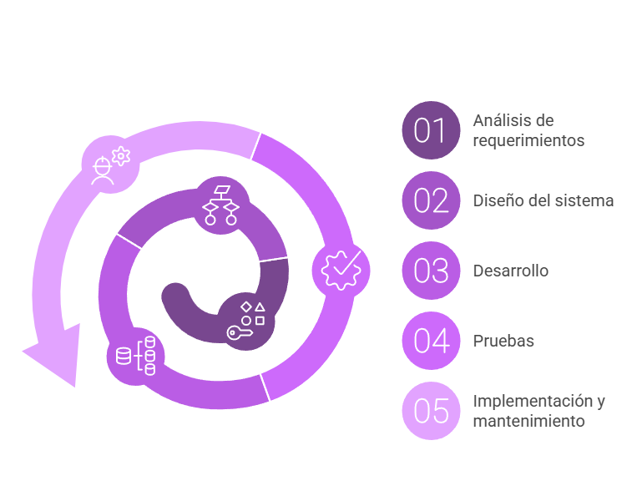
Ciclo de Vida del Software

Slide 6
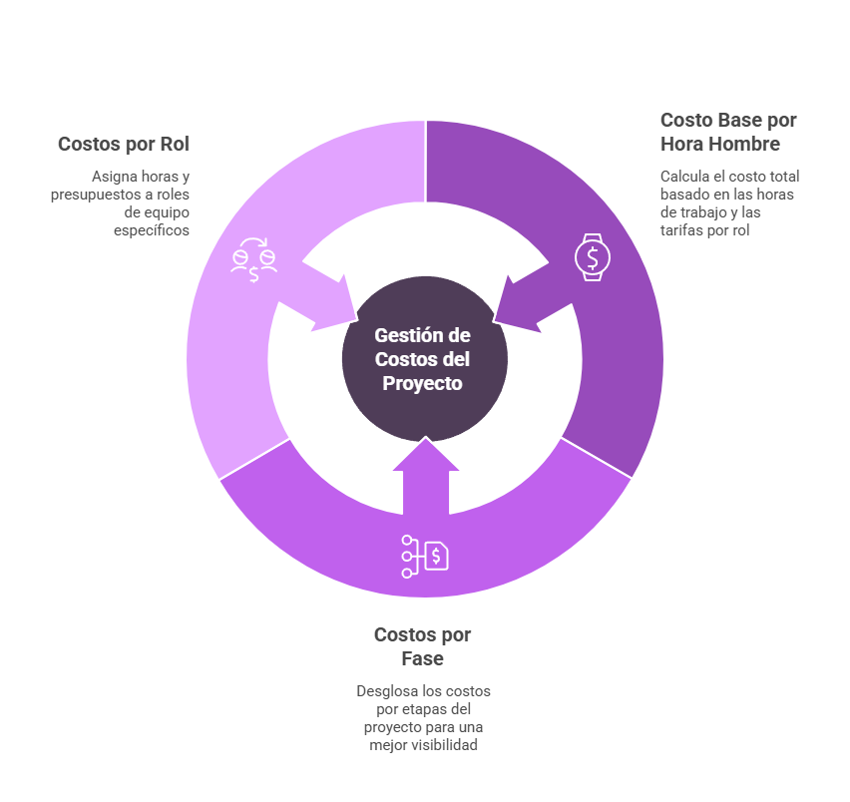
Estrategia de gestión y Costos

Slide 7
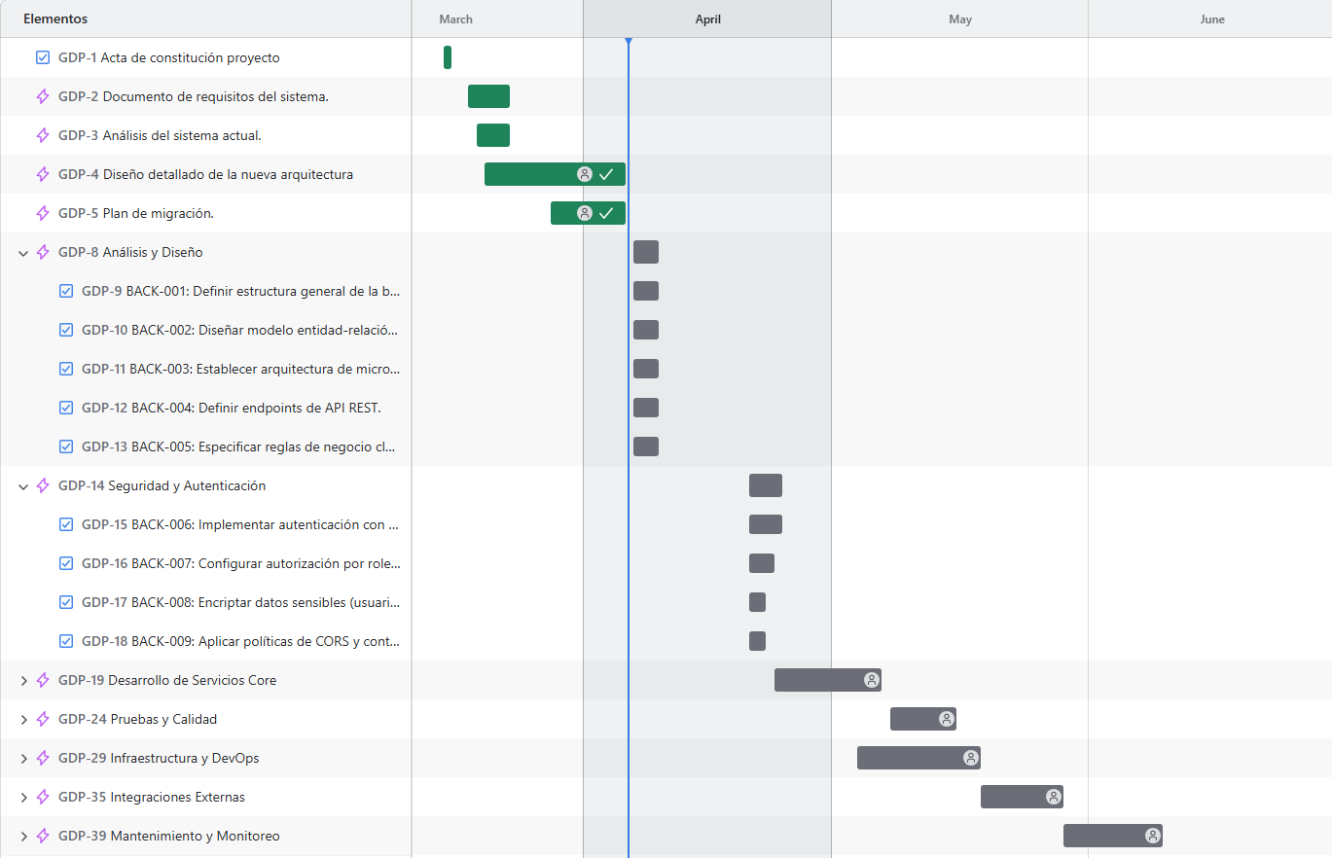
Planificación JIRA

Slide 8
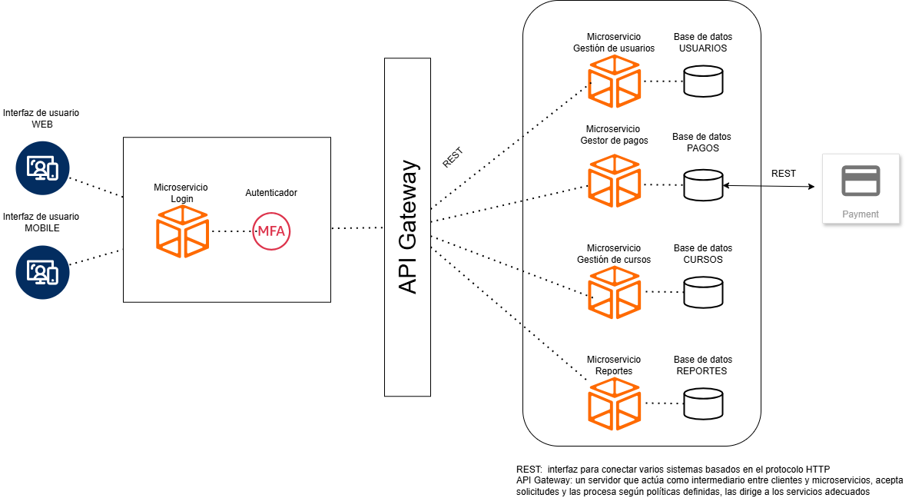
Diagrama Diseño Arquitectura

Slide 9
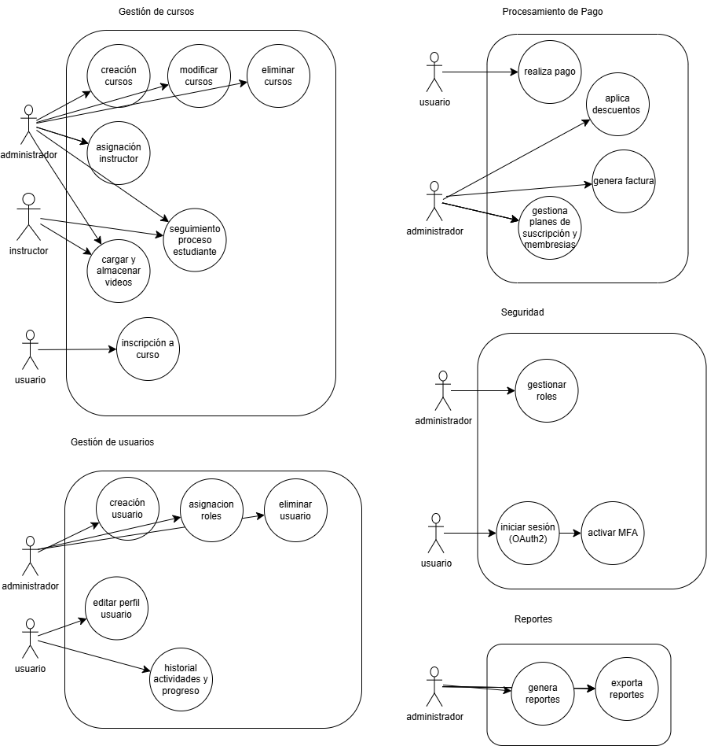
Diagrama Caso de Uso

Slide 10
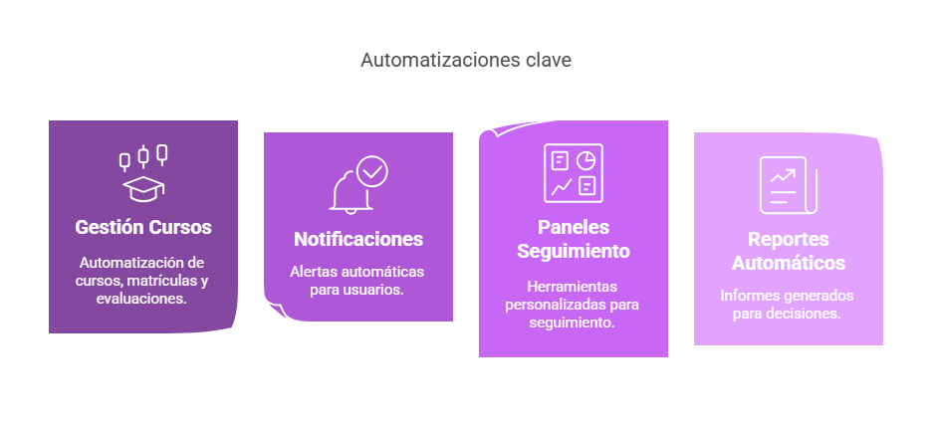
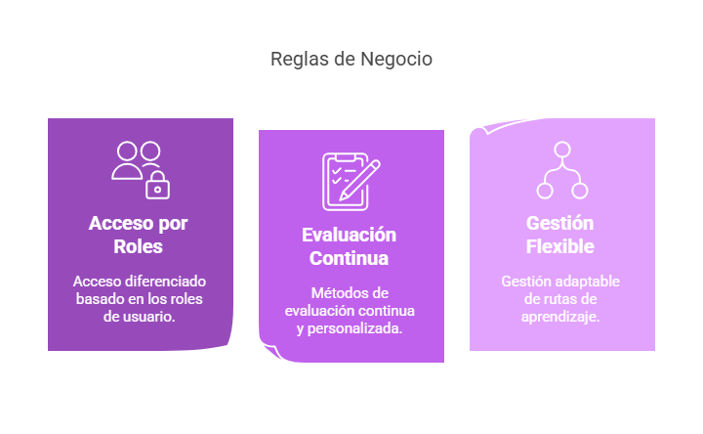
Solución y automatización

Slide 11
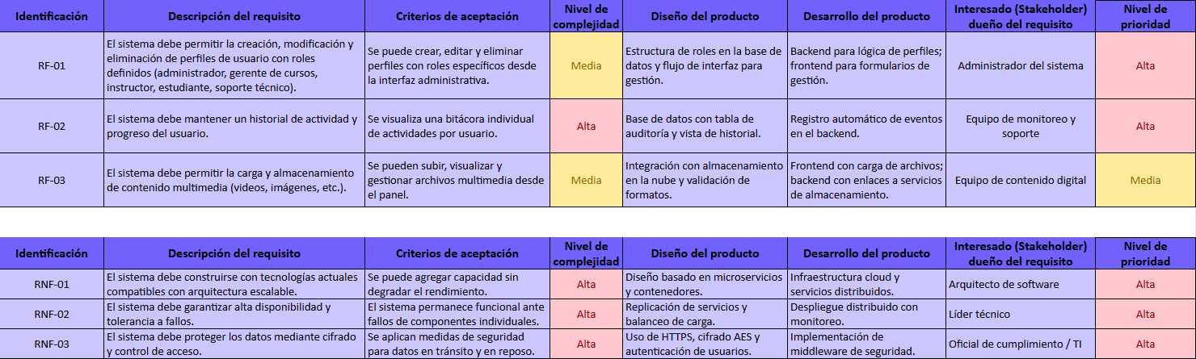
Requisitos Funcionales y no Funcionales

Slide 12
Propuestas de acciones y mejoras de calidad
Acciones para asegurar la calidad:
Pruebas automatizadas en cada entrega.
Evaluaciones de usabilidad con usuarios reales.
Validación de accesibilidad con herramientas especializadas.
Monitoreo continuo de rendimiento y errores.
Beneficios esperados:
Reducción de errores en producción.
Mejor experiencia del usuario.
Mayor adopción del sistema.
Cumplimiento normativo.

Slide 13
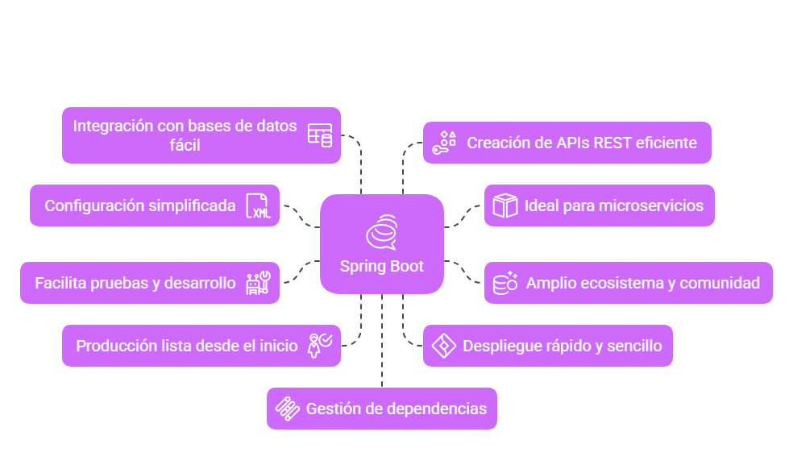
¿Por qué Spring Boot?

Slide 14
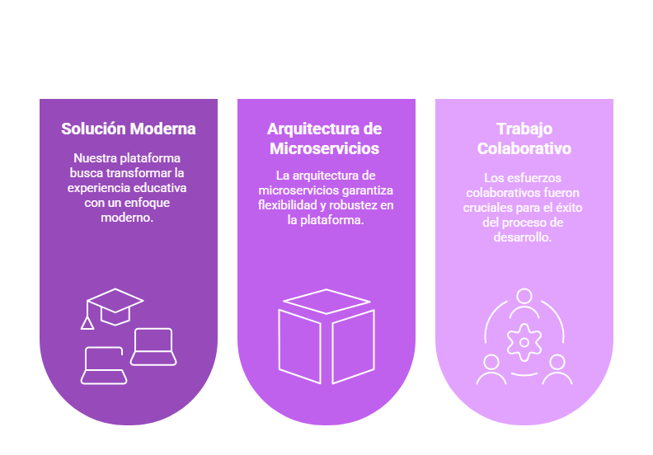
Resumen

